Slide 1
Ingineria programării
5. Analiza orientată obiect

Slide 2
Analiza orientată obiect
1. Ingineria cerinţelor
2. Principiile analizei orientate obiect
3. Metoda de analiză Coad-Yourdon

Slide 3
Analiza orientată obiect
1. Ingineria cerinţelor
2. Principiile analizei orientate obiect
3. Metoda de analiză Coad-Yourdon

Slide 4
Ingineria cerinţelor
Multe programe nu se potrivesc cu cerinţele clientului nu din motive de implementare defectuoasă, ci din cauză că cerinţele nu au fost specificate corect de la început
Clientul lucrează cu analistul pentru stabilirea (mai) clară a cerinţelor
Responsabilitatea clientului: de a veni cu cereri exacte şi pertinente
Obligaţia analistului: să discute cu clientul pentru a clarifica cerinţele şi a-l ajuta să-şi fixeze priorităţile

Slide 5
Nivel de detaliu
Specificarea cerinţelor
  Ignorând detaliile de implementare
    Clienţii nu au de obicei cunoştinţe tehnice
    Detaliile sunt constrângeri
  Folosind detalii de implementare
    Pentru a ţine cont de implementări existente
    Pentru a estima timpul de dezvoltare şi preţul

Slide 6
Extragerea cerinţelor
Analistul trebuie:
  să extragă şi să clarifice cerinţele clientului
  să ajute la rezolvarea diferenţelor de opinie între clienţi şi utilizatori
  să sfătuiască clientul despre ce este posibil sau imposibil din punct de vedere tehnic
  să documenteze cerinţele
  să negocieze şi să obţină o înţelegere cu clientul
Aceste activităţi sunt parte a unui proces iterativ
Pot exista diferenţe culturale între client şi analist şi diferenţe de aşteptare între client şi utilizatorii finali

Slide 7
Metode pentru identificarea cerinţelor utilizatorilor
Interviuri
Studiul sistemelor software existente deja
Studiul de fezabilitate
Prototipul

Slide 8
Metode pentru specificarea cerinţelor utilizatorilor
Limbajul natural
  Foarte accesibil
  Inconsistent şi ambiguu
Formalismele matematice
  Claritate
  Dificultate
Engleza structurată
  Limbaj de specificare care foloseşte un vocabular şi o sintaxă foarte limitate
Diagrame bloc ale sistemului

Slide 9
Documentul cerinţelor utilizatorului
Furnizează o descriere generală a ceea ce doreşte utilizatorul să execute sistemul
Conţine toate cerinţele cunoscute ale utilizatorului
Descrie toate operaţiile pe care le va executa sistemul
Descrie toate constrângerile impuse sistemului
Defineşte toate interfeţele externe ale sistemului sau conţine referinţele despre acestea din alte documente

Slide 10
Documentul cerinţelor utilizatorului
DCU trebuie să conţină descrieri pentru următoarele categorii:
  Obiecte
  Acţiuni
  Stări
  Scenarii tipice
  Scenarii atipice
  Cerinţe incomplete sau nemonotone

Slide 11
Stilul DCU
DCU trebuie scris folosind un limbaj, vocabular şi stil uşor de înţeles de către toţi utilizatorii. DCU trebuie să fie clar, consistent, modificabil
  DCU este clar dacă orice cerinţă este neambiguă (are o singură interpretare) şi este înţeleasă de toţi participanţii la proiect. O cerinţă trebuie scrisă într-o singură propoziţie iar justificările trebuie separate de aceasta. Se recomandă ca cerinţele corelate între ele să fie grupate. Structurarea cerinţelor în document este foarte importantă
  DCU este consistent dacă nu există conflicte între cerinţe. Folosirea mai multor termeni pentru a specifica acelaşi lucru este un exemplu de inconsistenţă
  DCU este modificabil dacă orice modificare a cerinţelor poate fi documentată uşor, complet şi consistent

Slide 12
Structura DCU
Introducere
Descriere generală
Cerinţe specifice

Slide 13
Structura DCU
Introducere
  Scopul sistemului software
  Listele de definiţii pentru termeni utilizaţi în document
  Lista de referinţe bibliografice identificate prin autor, titlu şi dată
  O trecere în revistă a restului documentului

Slide 14
Structura DCU
Descriere generală
  Caracteristicile generale ale sistemului şi de ce sunt ele necesare
  Constrângerile generale şi motivul pentru care au fost impuse
  Caracteristicile generale ale utilizatorilor sistemului (nivelul educaţiei lor, limbajul, experienţa lor tehnică pot impune importante constrângeri asupra software-ului) din fazele de operare şi întreţinere ale sistemului. Este importantă clasificarea acestor utilizatori şi estimarea numărului lor, în fiecare categorie
  Mediul extern în care sistemul va opera, prin diagrame de context pentru a evidenţia interfeţele externe şi prin diagrame bloc pentru a evidenţia activităţile din întregul sistem
  Situaţiile de risc evidenţiate în urma analizei riscurilor

Slide 15
Structura DCU
Cerinţe specifice (partea principală a DCU)
  Fiecare cerinţă trebuie unic identificată
  Fiecare cerinţă trebuie marcată funcţie de importanţa sa (unele pot fi extrem de importante, altele inacceptabile, altele suspendate până la obţinerea unor resurse necesare, altele sunt prioritare, instabile)
  Fiecare cerinţă trebuie să fie verificabilă. O afirmaţie trebuie să conţină o singură cerinţă. O cerinţă e verificabilă dacă există o metodă ce demonstrează obiectiv că ea este asigurată de sistem. (Afirmaţii ca: „interfaţa utilizator va fi prietenoasă”, „sistemul va merge bine” nu sunt verificabile deoarece termenii „bine”, „prietenos” nu au interpretări obiective). Dacă nu există o metodă pentru verificarea unei cerinţe, aceasta este invalidă
Validitatea sistemului software se va face pe baza acestor cerinţe

Slide 16
Cerinţe SMART
engl. „inteligente”
Specifice: Cerinţele trebuie să fie legate de condiţiile pe care urmăreşte să le schimbe proiectul
Măsurabile: Sunt preferabile cerinţele cuantificabile (cantitative) deoarece sunt mai precise, pot fi agregate şi permit ulterior o analiză statistică a rezultatelor. Totuşi, nu toate cerinţele sunt uşor de cuantificat şi de cele mai multe ori sunt necesare şi cerinţe privind aspecte calitative
Accesibile: Cerinţele trebuie să poată fi îndeplinite cu costuri rezonabile prin metode corespunzătoare
Relevante: Cerinţele trebuie să fie utile echipei de dezvoltare. Amănuntele nesemnificative pot îngreuna înţelegerea nevoilor reale ale clientului
disponibile în Timp util (engl. “timely”): Pentru ca deciziile manageriale să fie luate eficient, cerinţele trebuie puse la dispoziţia echipei în timp util

Slide 17
Analiza orientată obiect
1. Ingineria cerinţelor
2. Principiile analizei orientate obiect
3. Metoda de analiză Coad-Yourdon

Slide 18
Analiza orientată obiect
Analiza orientată obiect este numele unei clase de metode de analiză a unei probleme prin studiul obiectelor domeniului problemei respective
Obiectul reprezintă o încapsulare a valorilor unor atribute şi a serviciilor lor exclusive
O clasă descrie un set de obiecte cu atribute şi servicii comune
Un obiect este o instanţă a unei clase si crearea unui obiect se numeşte instanţiere
Clasa poate fi descompusă în subclase; subclasele au în comun atributele caracteristice unei familii de clase, moştenind operaţiile şi atributele claselor-părinţi
OO = clase şi obiecte + moştenire + comunicare prin mesaje
AOO nu se utilizează pentru sisteme care au foarte puţine funcţionalităţi sau pentru sisteme cu 1-2 clase şi obiecte

Slide 19
Abstractizarea
Ignorarea acelor aspecte ale unui subiect care nu sunt relevante pentru obiectivul curent
  Abstractizarea procedurală
  Abstractizarea datelor
Abstracţiile sunt încapsulate în obiecte
Analistul defineşte atributele şi serviciile care manipulează aceste atribute

Slide 20
Moştenirea
Moştenirea reprezintă mecanismul prin care se exprimă similarităţile dintre clase, simplificând definirea claselor prin utilizarea unor clase anterior definite
Acest principiu pune în evidenţă generalizarea şi specializarea, făcând explicite atributele şi serviciile comune, printr-o ierarhie de clase
Principiul moştenirii permite analistului să specifice atributele şi serviciile comune doar o singură dată, sau să specializeze şi să extindă anumite atribute şi servicii

Slide 21
Polimorfismul
Presupune ca trimiterea aceluiaşi mesaj către două obiecte aparent identice să provoace două răspunsuri diferite
Polimorfismul este totuşi un detaliu de implementare, care poate fi ignorat în faza de analiză

Slide 22
Comunicarea prin mesaje
Asigură interacţiunea între obiecte

Slide 23
Analiza orientată obiect
1. Ingineria cerinţelor
2. Principiile analizei orientate obiect
3. Metoda de analiză Coad-Yourdon

Slide 24
Activităţi
Identificarea claselor şi obiectelor
Identificarea structurilor
Identificarea atributelor
Identificarea serviciilor
Identificarea subiectelor

Slide 25
Identificarea claselor şi obiectelor
Scopuri:
  Găsirea unei reprezentări tehnice a sistemului mai apropiată de modul în care concepem lumea înconjurătoare
  Crearea unei baze stabile pentru analiză şi specificaţii ulterioare (reutilizare)
  Evitarea schimbării reprezentării de bază în momentul trecerii de la faza de analiză la cea de proiectare (ambele OO)

Slide 26
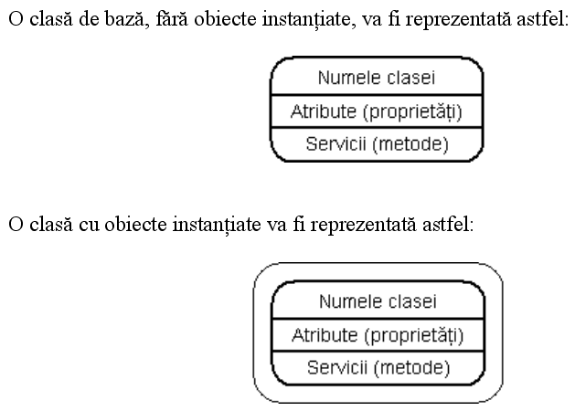
Notaţii

Slide 27
Numele clasei
Este un grup substantival (engl. “noun phrase”, un singur substantiv sau substantiv şi adjectiv)
Se alege ţinând cont de vocabularul standard al domeniului problemei (folosirea unei terminologii nefamiliare clientului îl face să se simtă frustrat şi stânjenit)
Se referă doar la un singur obiect al clasei
Trebuie să fie sugestiv
Se recomandă să se scrie folosind litere mari şi mici pentru a face mai uşoară citirea sa

Slide 28
Numărul de clase
Numărul de clase în modelul AOO depinde de complexitatea domeniului problemei:
  35 este media
  110 clase deja sunt prea multe (în acest caz, se recomandă împărţirea problemei în subdomenii)
De exemplu, dacă avem nevoie de 100 de clase, domeniul poate fi împărţit în 3-4 subdomenii, fiecare cu 25-35 de clase

Slide 29
Criterii pentru alegerea claselor candidate
Sunt toate aspectele identificate relevante pentru sistem? Poate fi descris orice obiect al unei clase? Care sunt atributele lui potenţiale?
  De exemplu, atributele potenţiale pentru un funcţionar sunt: nume, parolă, autorizaţie. Altele, precum înălţimea, semne particulare, greutate, nu sunt relevante pentru sistem
Este absolut necesar ca un obiect să execute anumite activităţi?
Este caracterizată o clasă prin mai multe atribute?
  O clasă cu un singur atribut este considerată suspectă
Este caracterizată o clasă prin mai multe obiecte?
  O clasă cu un singur obiect este considerată suspectă
Se poate identifica un set de atribute aplicabile întotdeauna tuturor obiectelor clasei?

Slide 30
Observaţii
Se recomandă analizei specificaţiilor neţinând cont de o arhitectură specifică software sau hardware a sistemului, chiar dacă clientul garantează că ea nu se schimbă niciodată
Trebuie evitată reţinerea unor informaţii care rezultă din altele. De exemplu, nu are rost să se reţină vârsta persoanei dacă sistemul deja a înregistrat data naşterii. Trebuie luate în considerare acele atribute şi servicii din care apoi se pot obţine rezultate derivate

Slide 31
Identificarea structurilor
Structura generalizare‑specializare (gen-spec): gen proxim şi diferenţe specifice
  C# este un limbaj de programare
  Moştenire
Structura întreg-părţi: alcătuirea unui obiect
  Un limbaj de programare are o sintaxă
  Agregare / compunere

Slide 32
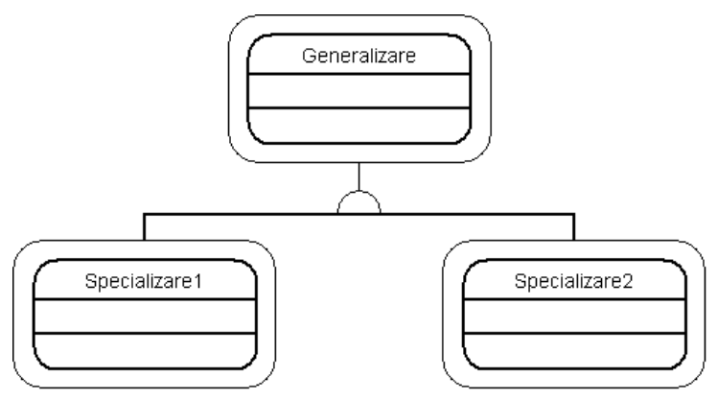
Structura gen-spec

Slide 33
Observaţii
Numele cel mai potrivit este format din numele clasei generalizatoare urmat de numele naturii specializării
  De exemplu, pentru generalizarea Senzor, sunt preferate specializările SenzorCritic şi SenzorStandard faţă de numele Critic şi Standard
În clasele specializate se notează numai atributele şi serviciile caracteristice. Nu este necesară menţionarea atributelor şi serviciilor moştenite din clasa de bază

Slide 34
Verificare
Are sens o specializare pentru domeniul problemei? Dacă nu, atunci nu este necesară. Are sistemul nevoie să recunoască diferenţa dintre specializări? Sunt responsabilităţile sistemului diferite pentru fiecare specializare? Dacă nu, atunci acestea nu sunt necesare
Există într-adevăr moştenire, adică atributele clasei generale se aplică tuturor claselor specializate? Există atribute şi servicii specifice numai claselor specializate?
Dacă există o singură diferenţă între clasele specializate, aceasta poate fi introdusă ca atribut în clasa generală

Slide 35
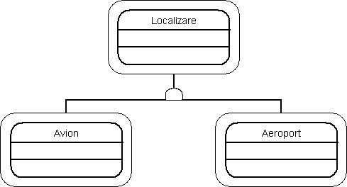
Aşa nu
Unul din criteriile construirii unei structuri gen-spec este reflectarea unei generalizări-specializări în domeniul problemei; aceste structuri nu trebuie construite doar pentru a extrage atribute comune

Slide 36
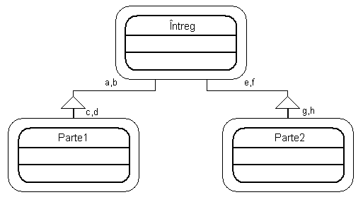
Structura întreg-parte

Slide 37
Recomandare
Preferaţi compunerea obiectelor moştenirii
de clase

Slide 38
Verificare
Pentru fiecare obiect considerat întreg se verifică, pentru fiecare din părţile sale, dacă:
  acea parte aparţine domeniului problemei şi interesează sistemul din punct de vedere al serviciilor
  acea parte capturează mai mult decât o singură valoare de stare
Considerând apoi fiecare obiect ca o parte potenţială dintr-un întreg, se verifică utilitatea prezenţei lui în acelaşi mod

Slide 39
Identificarea atributelor
Un atribut este o proprietate, calitate sau caracteristică a unei clase pentru care fiecare obiect instanţiat are o anumită valoare
Ele descriu valori încapsulate în obiect şi vor fi manipulate exclusiv de către serviciile acelui obiect
De-a lungul timpului, domeniul claselor rămâne relativ stabil, în schimb, atributele sunt mult mai susceptibile de a se modifica

Slide 40
Identificarea atributelor
Pentru fiecare clasă, urmărim:
  cum sunt descrise obiectele în general
  cum sunt descrise obiectele în domeniul problemei
  cum sunt descrise obiectele în contextul responsabilităţilor sistemului
  ce anume trebuie memorat în timp
  care sunt stările în care se poate afla obiectul
  studiul rezultatelor anterioare ale AOO în probleme similare pentru reutilizarea atributelor
Fiecare atribut trebuie să captureze un concept atomic (o singură valoare sau un grup de valori, având acelaşi înţeles
  De exemplu nume, format din nume şi prenume, sau adresă, compusă din stradă, număr, cod poştal, oraş, ţară

Slide 41
Poziţionarea atributelor
Fiecare atribut va fi pus în clasa pe care o descrie mai bine
  De exemplu, în sistemul de înregistrare a unui vehicul, culoarea acestuia este foarte importantă. Ea este reţinută de sistem la momentul înregistrării vehiculului. Este deci culoare un atribut al clasei Inregistrare sau al clasei Vehicul?
Pentru clasele care prezintă o structură gen-spec, atributul se poziţionează în cel mai de sus punct al structurii în care rămâne aplicabil pentru toate specializările sale
  Dacă un atribut se aplică pe un nivel întreg de specializări, atunci este mutat pe nivelul generalizator corespunzător

Slide 42
Verificarea cazurilor speciale
Pentru fiecare atribut se verifică dacă există cazuri când nu este aplicabil
  De exemplu, clasa Vehicul poate avea atributul Tracţiune cu valorile: benzină, motorină, electric etc. Dar pentru anumite vehicule, care nu au motor, acest atribut poate avea valoarea „Inaplicabil”. Dacă există un astfel de caz, trebuie reanalizată strategia gen-spec, verificând dacă nu mai sunt necesare structuri gen-spec care n-au fost cuprinse în model

Slide 43
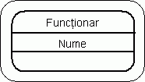
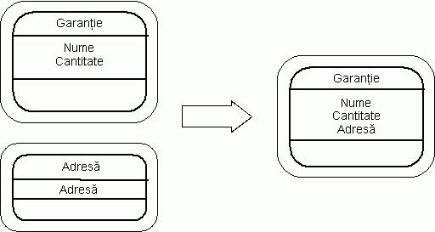
Verificarea cazurilor speciale
Se verifică clasele care au un singur atribut
  Fie clasa are un singur atribut pentru că aşa impun responsabilităţile sistemului
  Fie atributul nu este bine poziţionat, el aparţinând unei alte clase

Slide 44
Specificarea atributelor
Numele atributelor trebuie să fie sugestive, din domeniul problemei
Specificarea unui atribut trebuie însoţită de o sumară descriere a sa
Specificarea unui atribut trebuie însoţită de eventuale restricţii:
    unitate de măsură, intervale
    precizie
    valoare implicită
    în ce condiţii sunt permise serviciile de creare şi acces
    în ce măsură este afectat de valorile altor atribute

Slide 45
Identificarea serviciilor
Se recomandă ca identificarea serviciilor să se realizeze după identificarea claselor, structurilor şi atributelor
Serviciul este definit ca fiind o operaţie specifică unui obiect
Pe lângă evidenţierea acestor servicii, se
mai pune problema definirii comunicaţiilor necesare între obiecte

Slide 46
Identificarea serviciilor
Mai întâi se identifică stările posibile ale obiectelor, date de valorile atributelor lor. Pentru a identifica starea unui obiect:
  se examinează valorile potenţiale ale atributelor
  se determină dacă sistemul are comportări diferite pentru aceste valori
Apoi se trece la identificarea serviciilor propriu-zise. Există două tipuri de servicii:
  servicii algoritmic-simple (constructori, destructori, get/set)
  servicii algoritmic-complexe (calcul, monitorizare)

Slide 47
Conexiunile prin mesaje
Un obiect transmiţător trimite un mesaj către un obiect receptor pentru ca acesta din urmă să execute o anumită prelucrare
Receptorul primeşte mesajul, execută operaţiunea corespunzătoare şi returnează un rezultat transmiţătorului
Verificare: pentru fiecare obiect
  De serviciile căror alte obiecte are nevoie? Se trasează câte o săgeată către fiecare din aceste obiecte
  Ce alte obiecte au nevoie de serviciile lui ? Se trasează câte o săgeată dinspre fiecare din acestea

Slide 48
Identificarea subiectelor
Un subiect este un mecanism pentru ghidarea cititorului (analist, manager, expert, utilizator, client) în înţelegerea unui model de analiză foarte mare şi complex
Un subiect se reprezintă printr-un dreptunghi, fiind etichetat în interior cu un nume şi un număr şi conţinând şi lista claselor care fac parte din acel subiect
Reprezentări:
  Subiecte ne-expandate, conţinând doar dreptunghiul cu numele şi numărul lor
  Subiecte parţial expandate, conţinând lista claselor componente
  Subiecte total expandate, când în interiorul dreptunghiurilor numerotate vor fi incluse clasele cu notaţia completă: nume, atribute, servicii, eventual şi cu legăturile dintre ele

Slide 49
Concluzii
Cerinţele utilizatorului sunt aserţiuni de nivel înalt care specifică ce trebuie să facă produsul şi definesc constrângeri asupra funcţionalităţii şi implementării
Documentul cerinţelor utilizatorului reprezintă o mulţime de cerinţe convenite între utilizator şi echipa de dezvoltare
Analiza orientată obiect are ca scop dezvoltarea unui model orientat obiect al domeniului aplicaţiei
Obiectele identificate reflectă entităţi şi operaţii asociate cu problema care trebuie rezolvată

